Slide 1
TRIKY V ANIMACÍCH
EMA BOHDALOVÁ

Slide 2
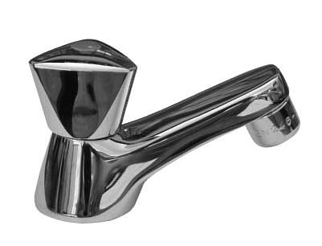
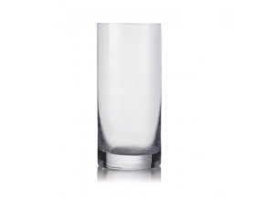

Slide 3
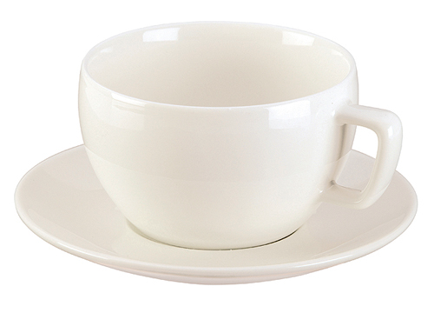
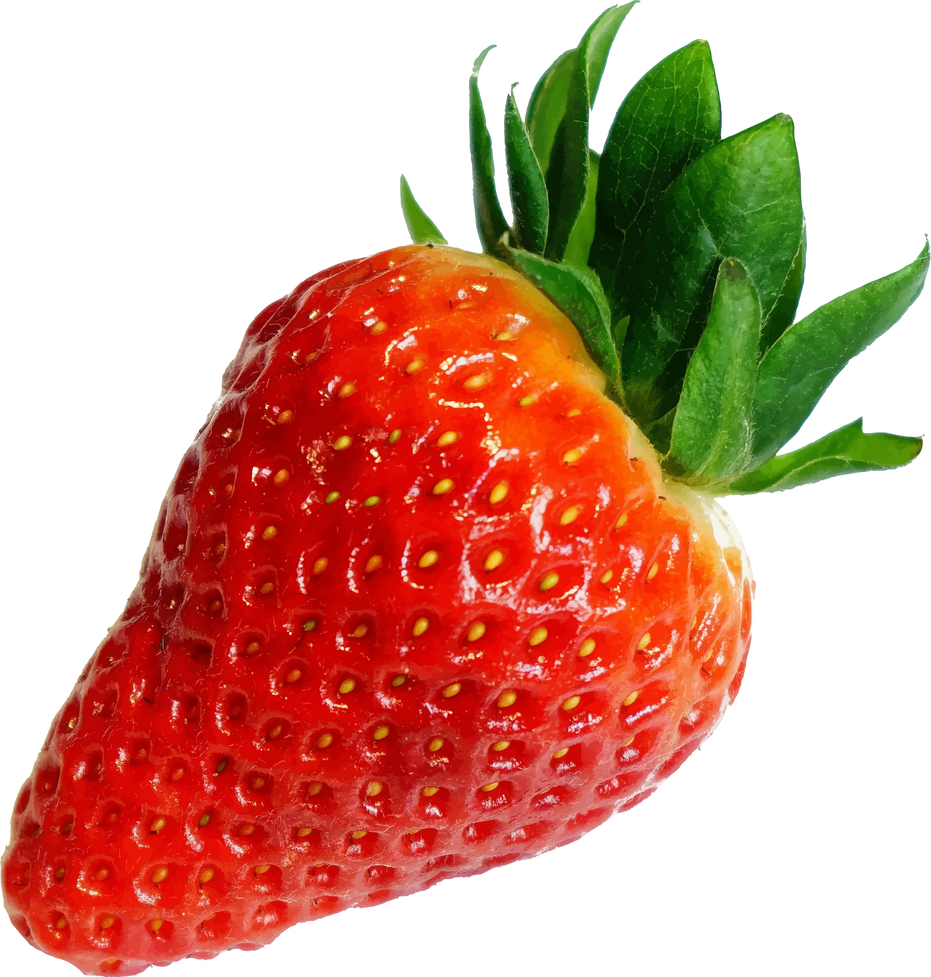
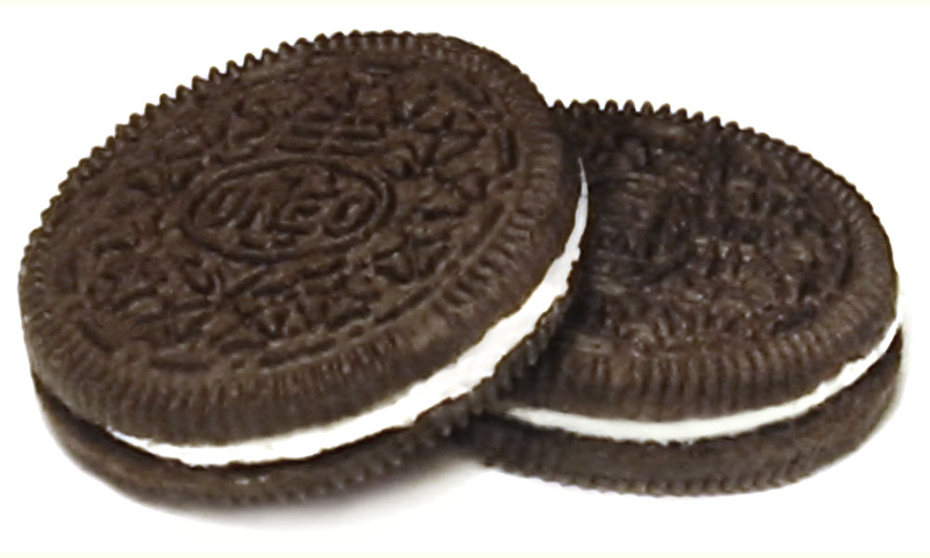

Slide 4
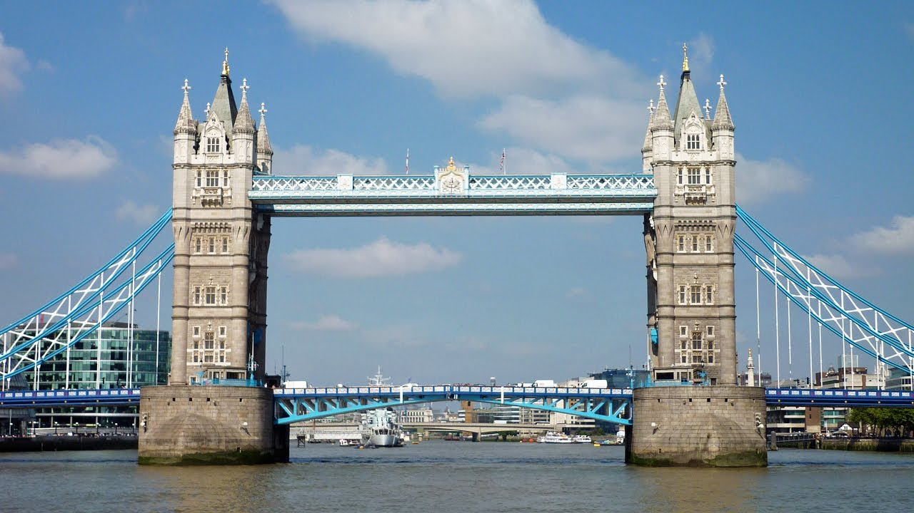

Slide 6
Gnocchi
Al dente
7 – 8 minut
Spagheti
Al dente
7 – 9 minut
Penne
Al dente
8 – 9 minut
Pasta, to je
Panzani!
Zmáčkni knoflík
Farfalle
Al dente
9 – 10 minut

Slide 8
KONEC

